Slide 1
CouchDB
Elie El-Khoury

Slide 2


Slide 3
Plan:
Présentation de CouchDB
Principaux avantages de CouchDB
Document Store
Qu'est-ce que CouchDB?
Modèle de données
Stockage de documents
Gestion de documents
Propriétés ACID
Views
Map/Reduce
Futon
L'utilitaire cURL est un moyen de communiquer avec CouchDB.

Slide 4
Présentation de CouchDB

Slide 5
• CouchDB est une base de données orientée document JSON écrite en Erlang.
• Il s'agit d'une base de données hautement concurrente conçue pour être facilement réplicable, horizontalement, sur de nombreux appareils et tolérante aux pannes.
• Il fait partie de la génération de bases de données NoSQL.
• C'est un projet de base Apache open source.
• Il permet aux applications de stocker des documents JSON via son interface RESTful.
• Il utilise map / reduce pour indexer et interroger la base de données.

Slide 6
Principaux avantages de CouchDB

Slide 7
Interface RESTful - CouchDB dispose d'une API REST basée sur HTTP, qui facilite la communication avec la base de données. Et la structure simple des ressources et des méthodes HTTP (GET, PUT, DELETE) est facile à comprendre et à utiliser.
Réplication N-Master – On peut utiliser une quantité illimitée de «master»
Built for Offline - CouchDB peut être répliqué sur des appareils qui peuvent se déconnecter et gérer la synchronisation des données lorsque l'appareil est de nouveau en ligne.
Filtres de réplication –On peut filtrer précisément les données qu’on souhaite répliquer sur différents nœuds.

Slide 8
Document Store

Slide 9
Ce sont les bases de données développées sur l'idée de base de stockage de valeurs-clés où les «documents» contiennent des données plus complexes.
Ici, chaque document est assigné une clé unique, qui est utilisée pour récupérer le document. Ils sont conçus pour stocker, récupérer et gérer des informations orientées document, également appelées données semi-structurées

Slide 10
Qu'est-ce que CouchDB?

Slide 11
CouchDB est une base de données open source développée par Apache Software Foundation. L'objectif est mis sur la facilité d'utilisation sur le Web. C'est une base de données de stockage de documents NoSQL.
Il utilise JSON, pour stocker les données (documents), le script java comme langage de requête pour transformer les documents, le protocole http pour api pour accéder aux documents, interroger les index avec le navigateur web.
C'est une application multi-master lancée en 2005 et devenue un projet apache en 2008.

Slide 12
Modèle de données

Slide 13
• Chaque base de données est une collection de documents indépendants.
• Chaque document conserve ses propres données.
• Les métadonnées de document contiennent des informations de révision, ce qui permet de fusionner les différences qui ont eu lieu lors de la déconnexion des bases de données.

Slide 14
Stockage des documents

Slide 15
• Les documents sont l'unité principale de données, chaque champ est nommé de manière unique et contient des valeurs de différents types de données tels que texte, nombre, booléen, listes, etc ... Dans ces documents il n'y a pas de limite de taille ou de nombre d'éléments.
• CouchDB fournit une API appelée API HTTP RESTful pour lire et mettre à jour (ajouter, éditer, supprimer) des documents de base de données.

Slide 16
Gestion des documents

Slide 17
Chaque document a un identifiant et un numéro de révision.
Chaque mise à jour d'un document crée une nouvelle version, avec le même _id mais nouveau numéro de révision.
Les fonctions de validation peuvent être affectées à une collection: tout document inséré ou mis à jour doit être validé par ces fonctions (vérification de type ad-hoc).
Une vue est une nouvelle collection de documents clés, spécifiée via MAPREDUCE.
Les documents peuvent être répliqués dans d'autres instances de CouchDB.

Slide 18
Propriétés ACID

Slide 19
• Une fois les données saisies sur le disque, elles ne seront pas écrasées. Les mises à jour de documents (ajouter, modifier, supprimer) suivre l’atomicite, c'est-à-dire qu'elles seront entièrement sauvegardées ou ne seront pas sauvegardées du tout. La base de données n'aura aucun document partiellement enregistré ou édité.
• Les mises à jour sont sérialisées et n'importe quel nombre de clients peut lire un document sans attendre et sans être interrompu.

Slide 20
Views

Slide 21
Une vue est le résultat d'un travail MAPREDUCE = une liste de paires (clé, valeur).
• CouchDB fournit un modèle de vue. Les views sont la méthode d'agrégation et de création de rapports sur les documents dans une base de données. Elles sont créées à la demande pour aggregate, joindre et créer des rapports sur les documents de base de données. On peut avoir plusieurs représentations de views des mêmes données.

Slide 22
Map/Reduce

Slide 23
Map (): procédure qui effectue le filtrage et le tri, extrait des données
function(doc)
{
emit(doc.title, doc.director)
}
Reduce (): Méthode qui effectue une opération de résumé (exemple count, somme), reduce est l'agrégation de données
function (key, values) {
return values.length;
}
La combinaison d'une Map et d'une fonction reduce s'appelle view dans la terminologie de CouchDB.

Slide 24
Les fonctions de Map sont appelées une fois avec document comme argument. La fonction peut choisir d'ignorer le document ou d'émettre une ou plusieurs view en tant que paires clé / valeur.
la fonction Reduce réduit le résultat d'une Map à une seule valeur, est appelée après la fonction de Map automatiquement.

Slide 25
Futon

Slide 26
Futon est la console d'administration intégrée de CouchDB. Il fournit une interface graphique simple à l'aide de laquelle on peut interagir avec CouchDB. C'est une interface naïve et elle offre un accès complet à toutes les fonctionnalités de CouchDB.
En utilisant les en-têtes de requête http on peut communiquer avec CouchDB.

Slide 27
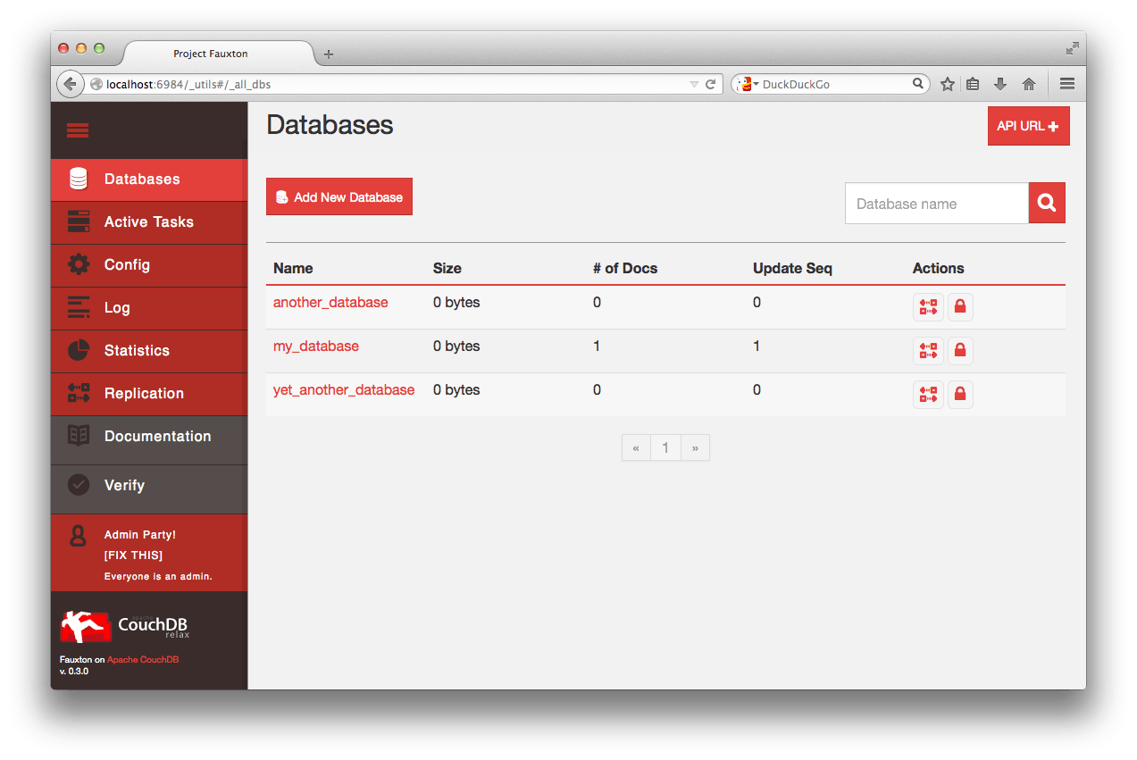

Slide 28
L'utilitaire cURL est un moyen de communiquer
avec CouchDB

Slide 29
Lors de la communication avec CouchDB, certaines options de cURL ont été largement utilisées. Voici les descriptions de certaines options importantes:
-X flag
Lors de la communication avec un serveur HTTP, l'option -X permet de spécifier une méthode de requête (GET, POST, PUT, etc.) pour remplacer la méthode par défaut (GET).
curl -X GET http://127.0.0.1:5984/_all_dbs => liste toutes les bases de données
curl -X PUT http://127.0.0.1:5984/database_name => créer une base de données
-H
Cet indicateur spécifie un en-tête personnalisé à transmettre au serveur.
-d flag
En utilisant cet indicateur de cURL, vous pouvez envoyer des données avec la requête HTTP POST au serveur
curl -X PUT http://127.0.0.1:5984/my_database/"001" –d '{ " Name " : " Elie " , " age " :" 22 " } => creer un document

